Slide 1
Enemy Slasher
2018182004 김나현
2018180015 류연우
2018180017 박기정

Slide 2
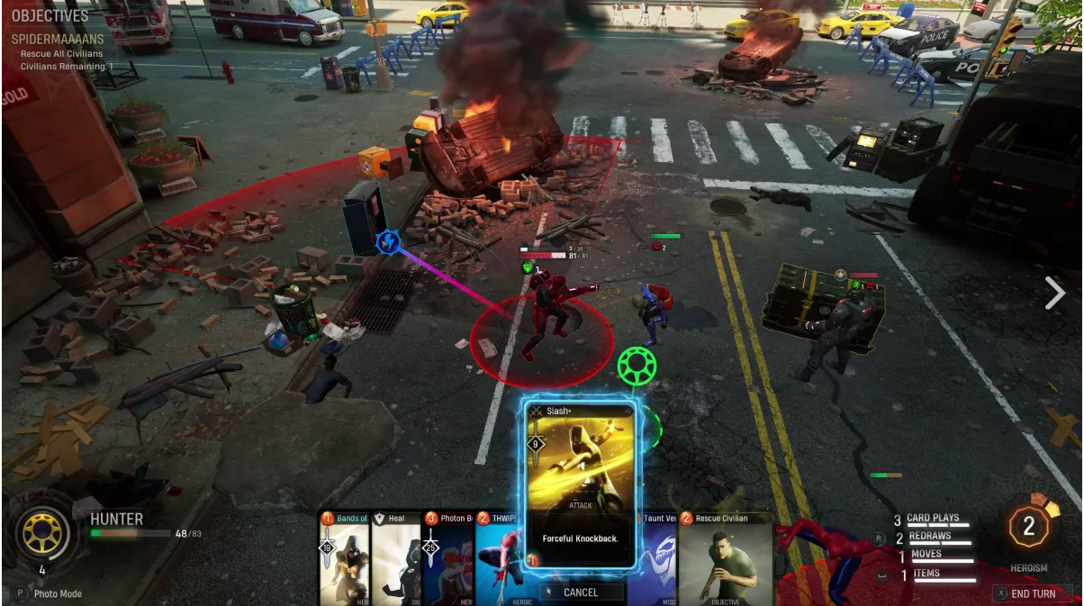
제목 – Enemy Slasher
장르 – 턴제 RPG
개요 – 턴마다 진행되며
한정된 카드를 적절히 활용하여
적 몬스터를 잡고
스테이지를 클리어하는 게임
예시 게임 - 마블 미드나잇 선즈

Slide 3
목차
1. 환경분석 / 연구 목적 (4p)
2. 기술 / 중점 연구분야 (5p)
3. 게임소개 및 특징 (6p)
4. 게임 진행 (7p)
5. 조작법 (10p)
6. 타 게임과의 비교 (11p)
7. 개발 환경 (14p)
8. 역할 분담 (15p)
9. 개인별 준비 현황 (16p)
10. 일정 (17p)

Slide 4

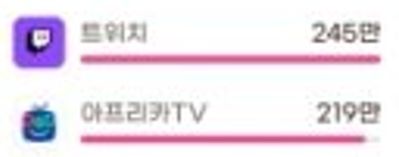






환경 분석 / 연구 목적
한판한판은 짧고 정복까지 걸리는 시간은 긴 게임이 흥행할 것이다.
현재 인터넷 방송의 영향력이 커지고 있으므로 방송하기 좋은 게임이 흥행할 것이다.
분
시간
평균 약 20분
평균 97시간

Slide 5
기술 / 중점 연구분야
메쉬의 폴리곤 절단 기술 연구. / 3D 형상 모델의 부분 절단
3차원 공간에서의 정보를 이용해 메쉬를 나누는 기술
멀티 플레이
WSAAsyncSelect 모델 을 이용한 멀티 플레이 구현
AI
유저가 생각해야할 요소를 최대한 배제하기 위한 AI 구성
카메라 워크, 애니메이션
캐릭터들마다 고유의 애니메이션이 있고, 이를 적절히 보여줄 카메라 워크

Slide 6
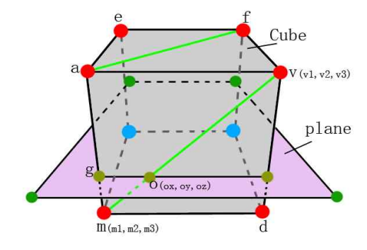
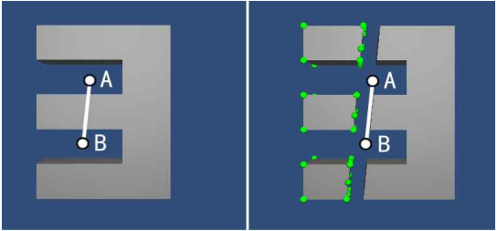
기술 / 중점 연구분야 – 폴리곤 절단 기술

Slide 7
게임소개 및 특징
장르
턴제, RPG, 덱 빌딩, 로그라이트, 시뮬레이션
멀티플레이
멀티플레이의 경우 1명의 플레이어가 로컬 서버를 열어 최대 4명의 플레이어가 해당 로컬 서버에 접속하게 한다.
개요
시골의 수상한 소시민이 기르던 가축을 되찾기 위한 여정

Slide 8
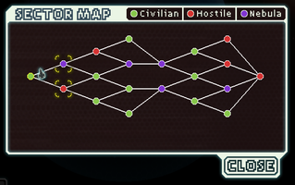
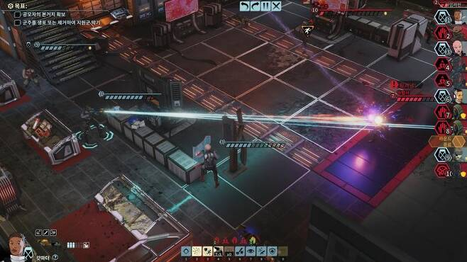
게임 진행
노드를 선택해 이동
해당 노드의 이벤트를 진행
카드를 사용한 턴제 전투

Slide 9
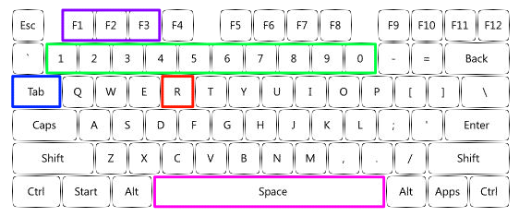

조작법
배속
카운터 카드 사용
카드 사용
줌 인 아웃
카드 사용 및 각종 피킹
카메라 회전
캐릭터 태그
선택, 확인, 스킵

Slide 10
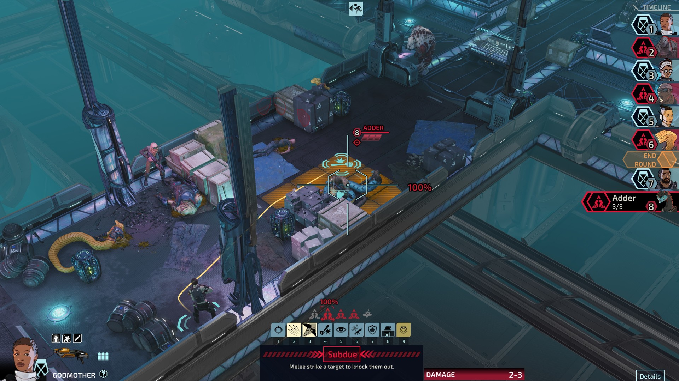
타 게임과의 비교
XCOM: Chimera Squad
유사점
캐릭터 개별 턴 존재
차별점
이동을 지시하지 않음
대상을 직접 지시하지 않음
명중률이 없음
모든 행동을 카드 사용으로 행함

Slide 11
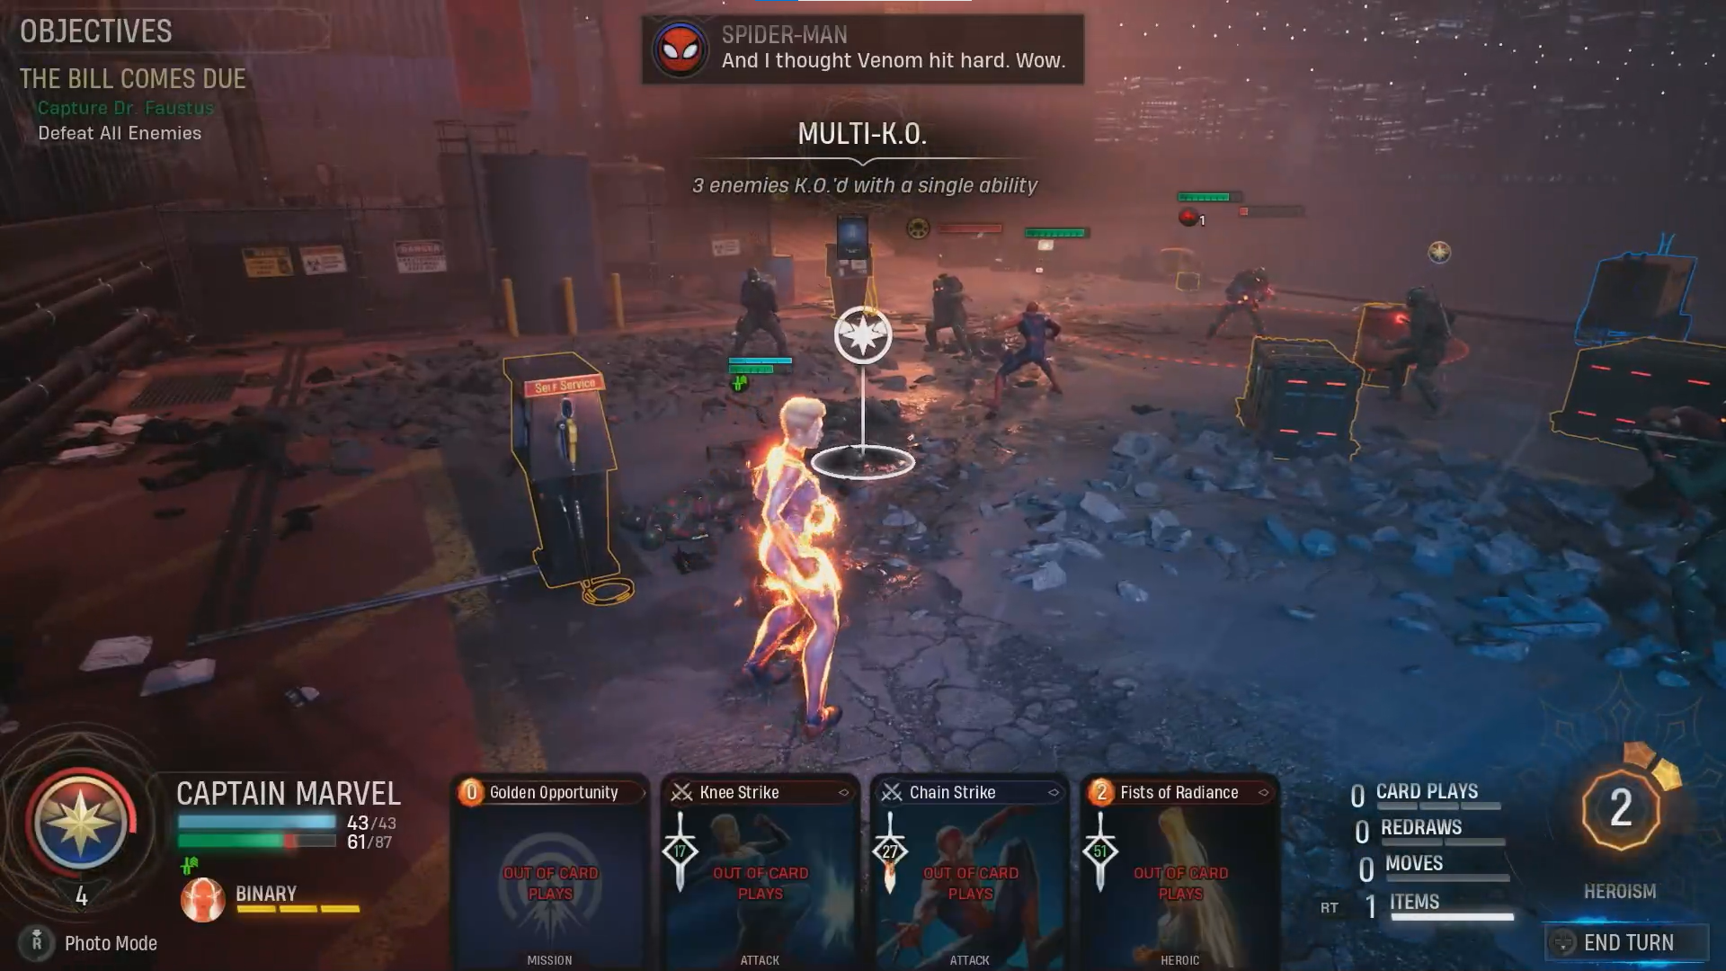
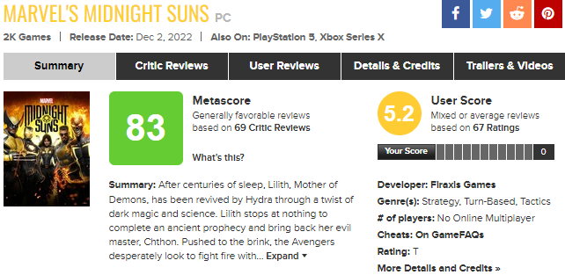
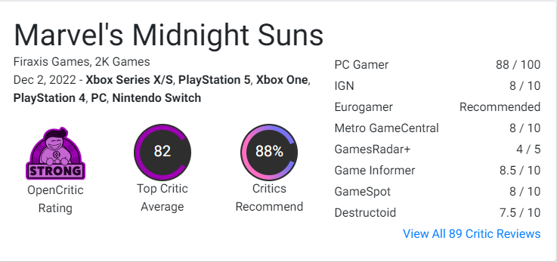
타 게임과의 비교
Marvel's Midnight Suns
유사점
게임 시스템 전반
차별점
이동을 지시하지 않음
대상을 직접 지시하지 않음
쿼터뷰 시점 사용
코스트 소모가 아닌 증가를 채택
오브젝트 절단이 가능

Slide 12




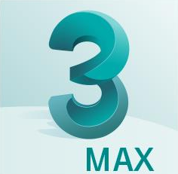
개발 환경
DirectX 12
Visual Studio 2022
Git hub
Microsoft Windows 10
3ds Max

Slide 13
역할분담
김나현
UI 구현
조명, 그림자
충돌체크
류연우
WSAAsyncSelcect를 이용한 멀티플레이
모델 파일 변환기 구현
캐릭터 행동 AI
카메라 워크
박기정
프로그램내 애니메이션 생성부 구현
메쉬의 폴리곤 절단
파티클
공통
프레임 워크
리소스 수집 및 제작

Slide 14
개인별 준비 현황
김나현
C/C++/STL
3D 게임 프로그래밍 1, 2
게임 사운드
3D 애니메이션
류연우
C/C++/STL
네트워크 게임 프로그래밍
인공지능
3D 모델링, 애니메이션
박기정
C/C++/STL
3D 게임 프로그래밍 1, 2
게임수학
알고리즘

Slide 15
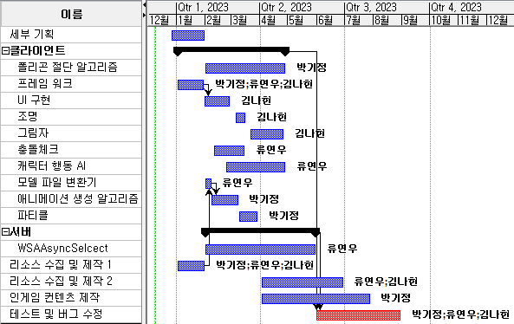
일정

Slide 16
Q & A

Slide 17
감사합니다

Slide 18
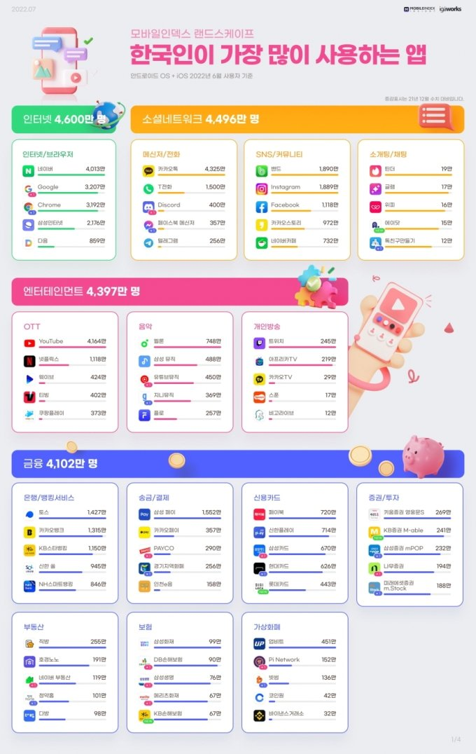
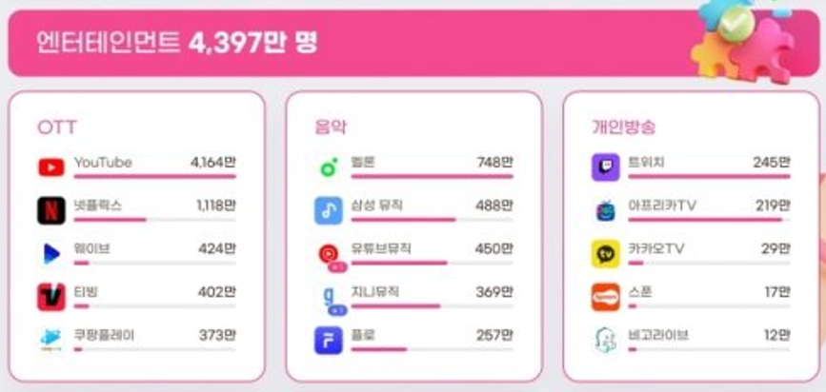

Slide 19
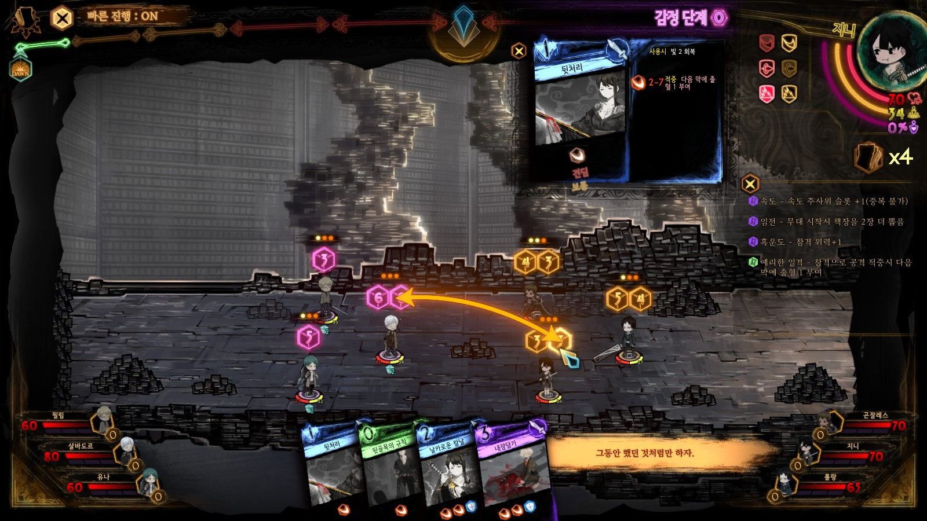
타 게임과의 비교
Library of Ruina
유사점
각 캐릭터들이 진영에 상관없이 자신에게 부여된 속도에 따라 순서대로 행동한다.
행동을 지시하면 상황에 따라 서로 다른 애니메이션을 출력한다.
행동들이 카드형태로 구현되어 있다.
차별점
행동을 지시할 때 대상을 지정하지 않는다
모든 캐릭터에게 지시를 내리면 행동하는 것이 아닌 캐릭터 별로 따로 행동하기 시작한다.

Slide 20
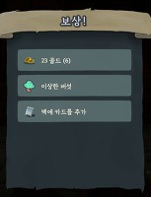
게임 진행
전투의 구성
한번의 전투는 여러 개의 라운드로 구성되고 한 라운드는 각 캐릭터의 턴으로 구성된다.
전투의 흐름
1. 라운드가 시작하면 각 캐릭터의 속도에 따라 턴을 부여 2. 플레이어 캐릭터의 턴이 오면 행동 카드 사용 가능 3. 행동카드 사용 시 AI를 통해 시전할 위치와 대상을 자동으로 선택 4. 결정된 사항을 애니메이션으로 출력 5. 모든 캐릭터가 행동을 마치면 라운드 종료 6. 전투가 끝날 때 까지 1~5를 반복 7. 전투가 끝나면 보상 획득

Slide 21
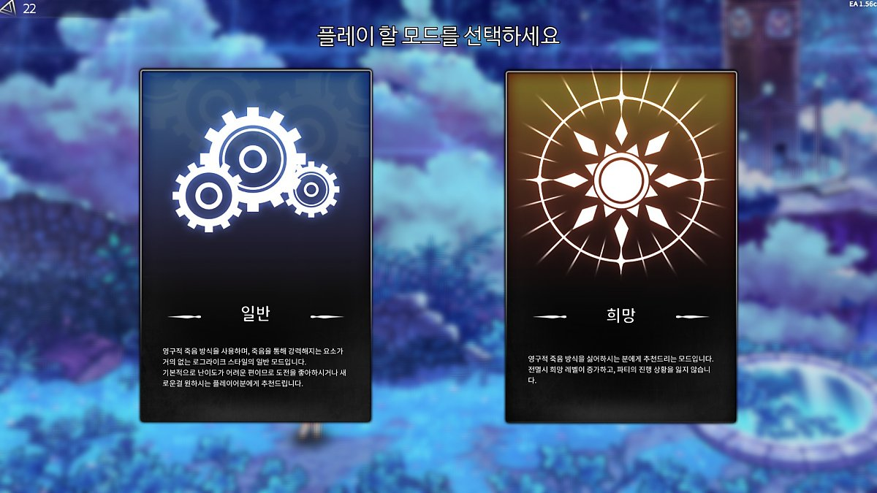
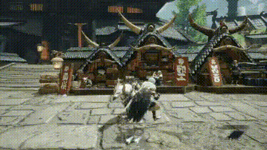
게임 진행
마을 – 각종 상호작용 제공
던전 - 마을 밖으로 나가면 UI로 표시
스토리 던전 – 튜토리얼 멀티 던전 로그라이트 던전 – 메인 컨텐츠
파티 관리
편성 카운터 카드 제작
마을에서의 카메라는 지형자동시점으로 플레이어가 조작 불가능하다.

